Slide 1
Тематический стол: “Детский взгляд на правильное питание”
МОБУ «Волховская городская гимназия № 3 имени Героя Советского Союза Александра Лукьянова»
2024 г.

Slide 2
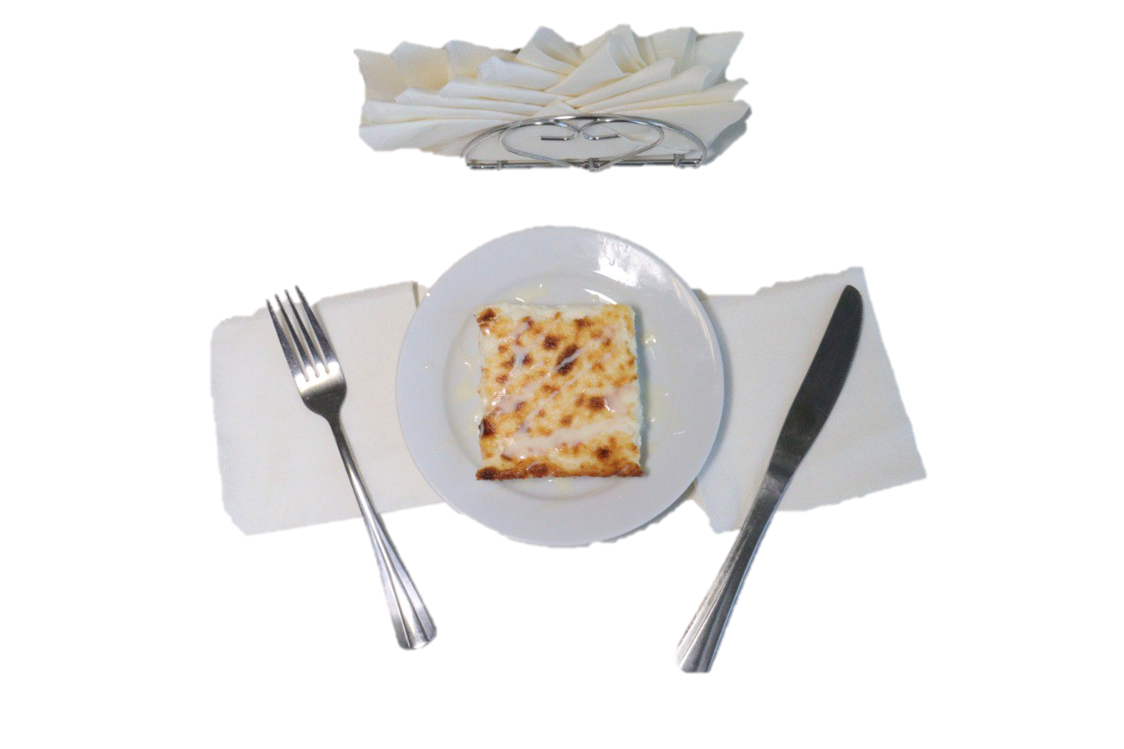
Завтрак
Завтрак заряжает энергией на целый день, поднимает настроение, улучшает память и внимание
(Иванова Виктория, 8а)

Slide 3
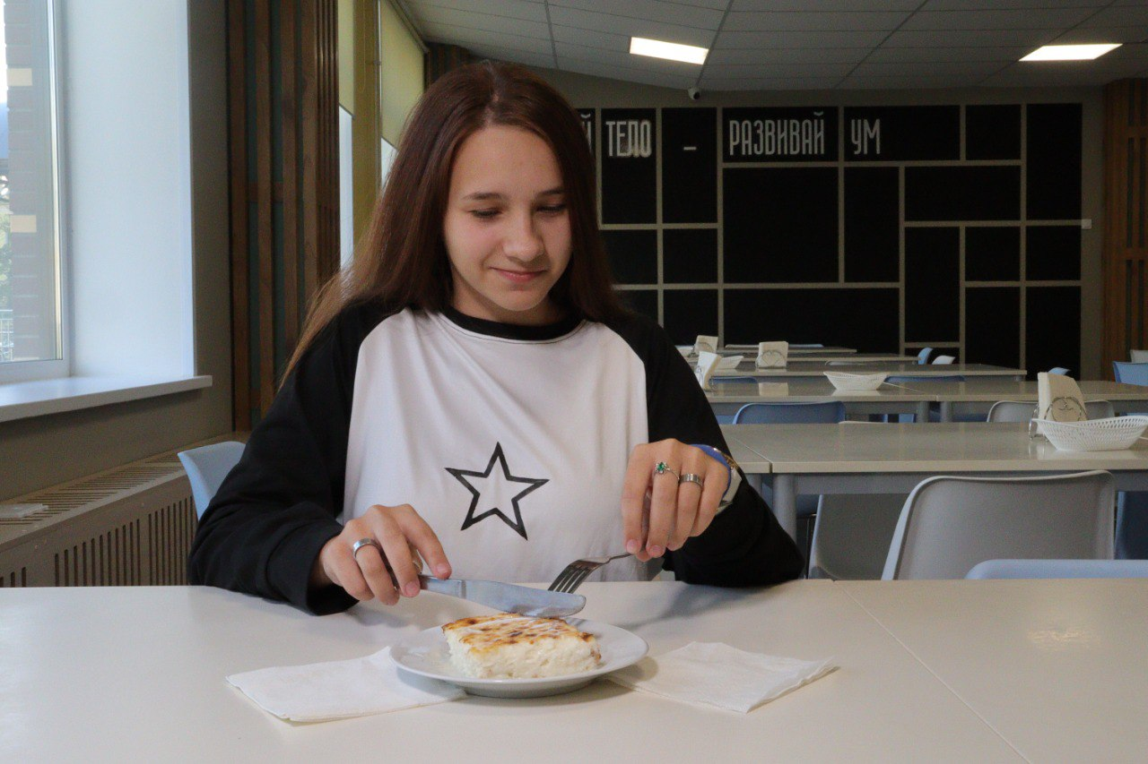
Запеканка
Запеканка содержит много фосфора и кальция, необходимых для здоровья. Благодаря наличию в составе клетчатки она рекомендована для нормализации обмена веществ, стимулирования пищеварения. Основным компонентом блюда является творог, который хорошо усваивается организмом и редко провоцирует аллергию. Запеканка богата витаминами группы В, которые важны для сердца, сосудов, нервной системы. (Гаврилова Алиса, 10 класс)

Slide 4
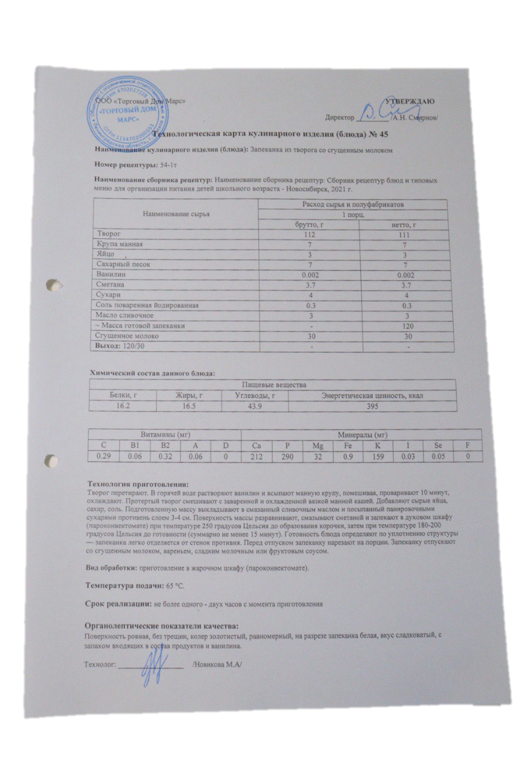

Slide 5
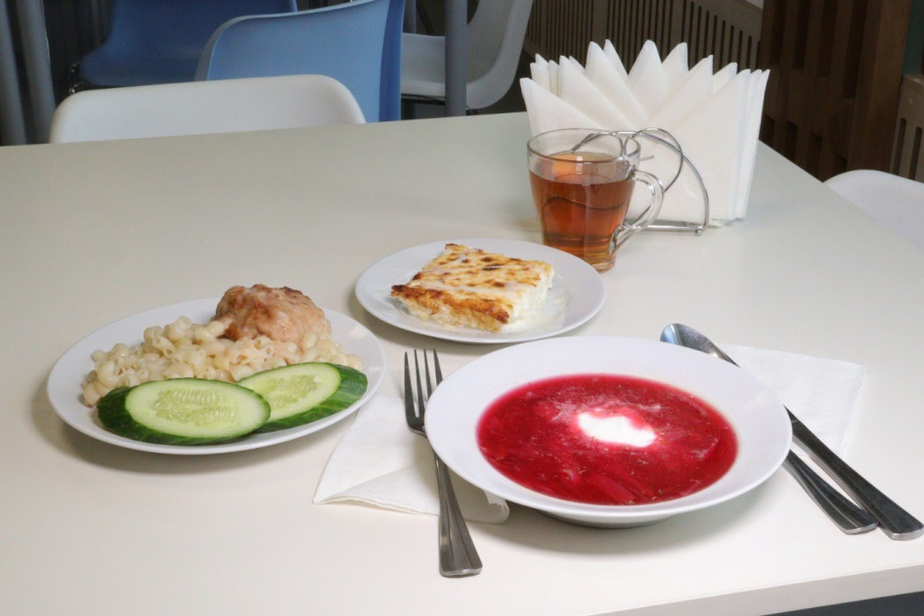
Обед
Обед для детей полезен тем, что в этот приём пищи входят несколько блюд: суп и второе с высоким содержания белка, гарниром и овощами. (Маргарита Алексеевна, технолог)

Slide 6
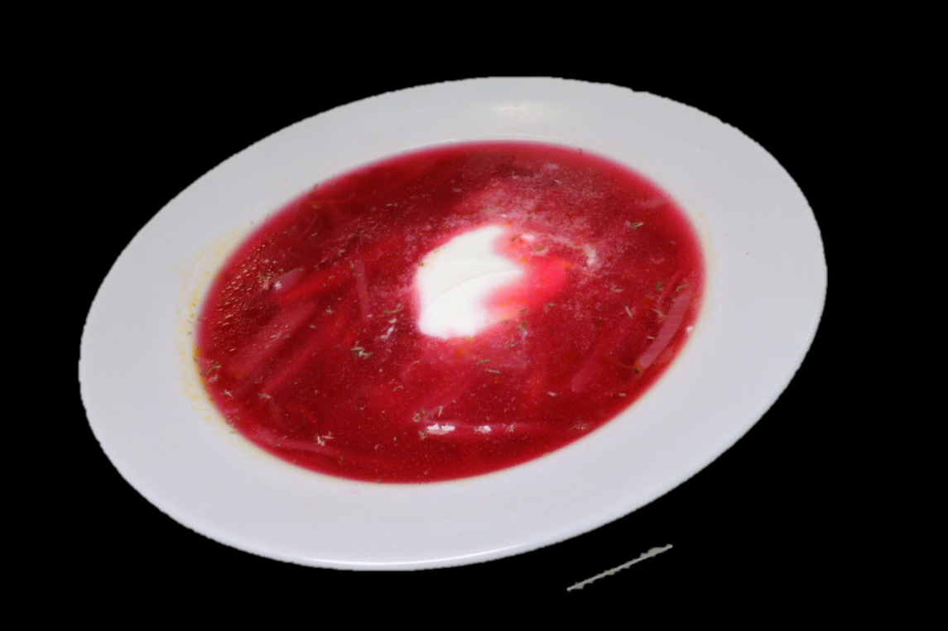
Борщ
1 Активизирует пищеварение и контролирует вязкость крови, разжижая её (что важно для сосудов и сердца). 2 Белки, содержащиеся в мясных бульонах, помогают организму запастись энергией и обеспечить высокую работоспособность. (Романова Елизавета, 11 класс)

Slide 7
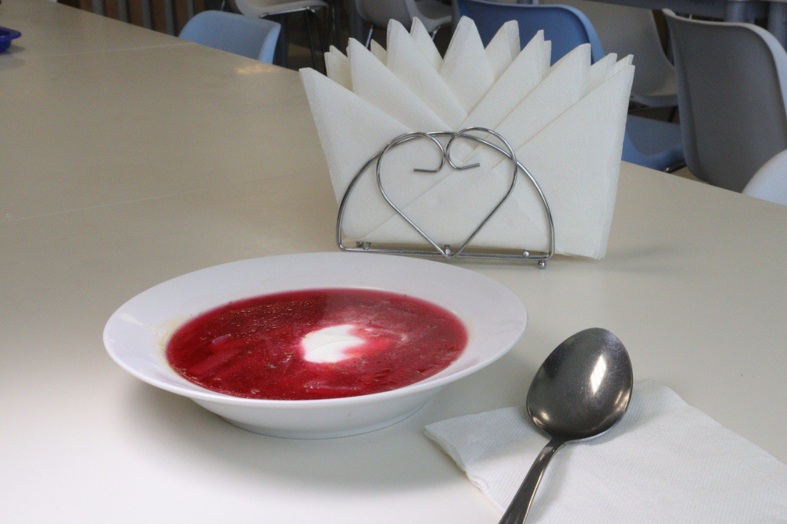
3 Сметану в борщ добавляют не только для вкуса —
она нейтрализует кислоту.
4 Борщ— хороший детоксикатор, способный очистить организм. Сочетание в супе овощей в отварном и пассерованном виде становится сорбентом, мягко выводящим из организма токсины, нитраты и прочие вредные вещества.

Slide 8
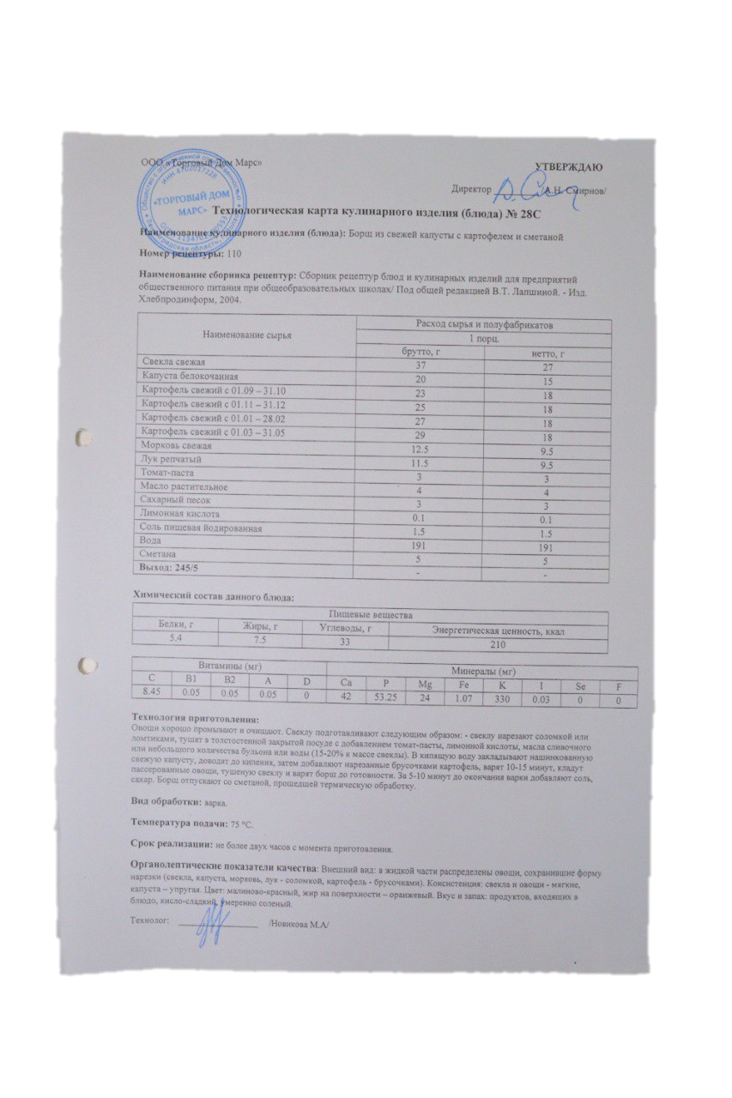

Slide 9
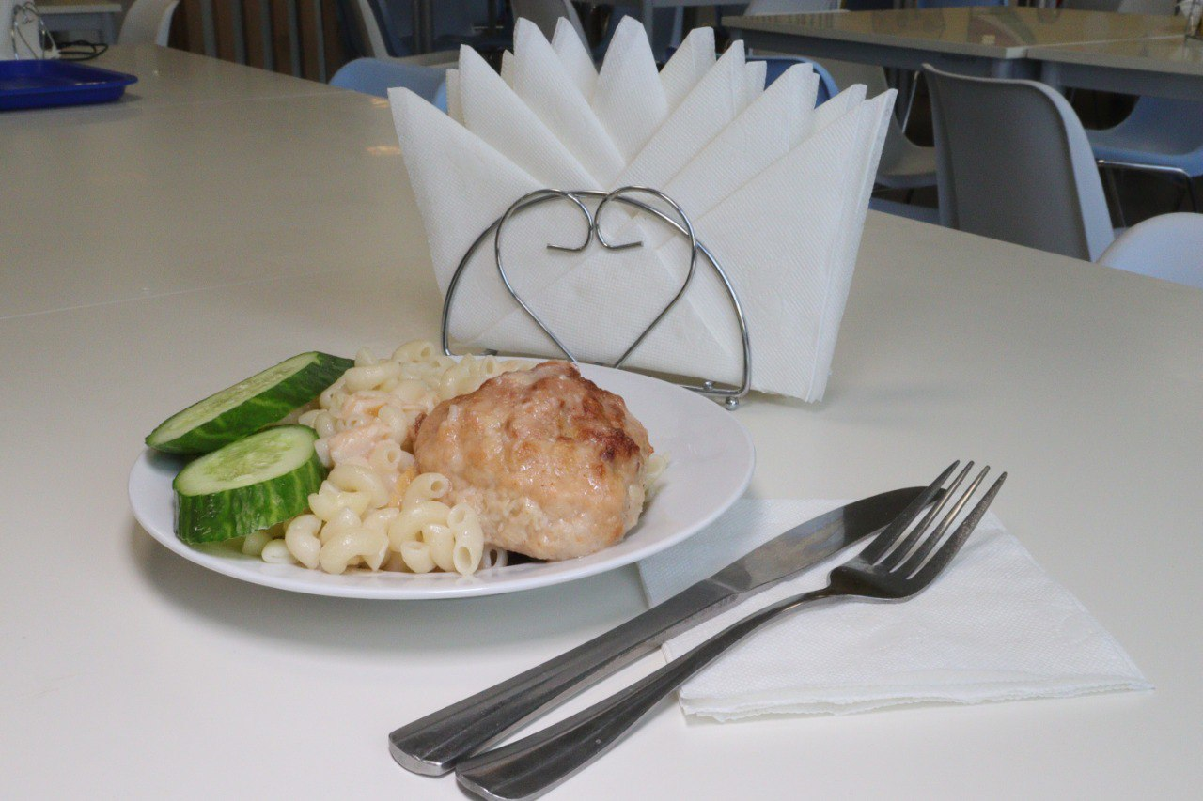
Макароны с биточком из свинины
Макароны дают энергию, благодаря содержанию в них сложных и “медленных” углеводов. (Сокович Мария, 11 класс)

Slide 10
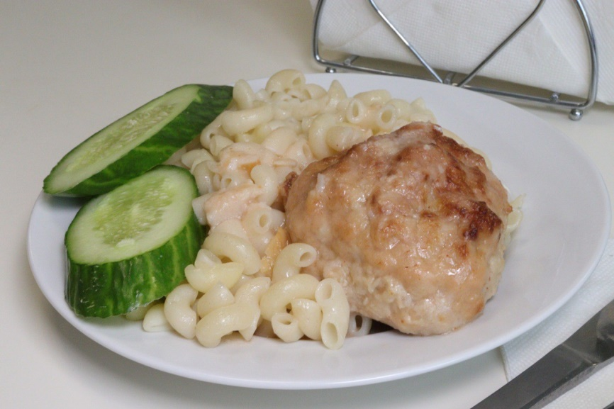
Польза биточков из свинины состоит в том, что они насыщают организм белком и являются усвояемым мясом.
(Сухолёт Семён, 11 класс)
А ещё - это очень вкусно!

Slide 11
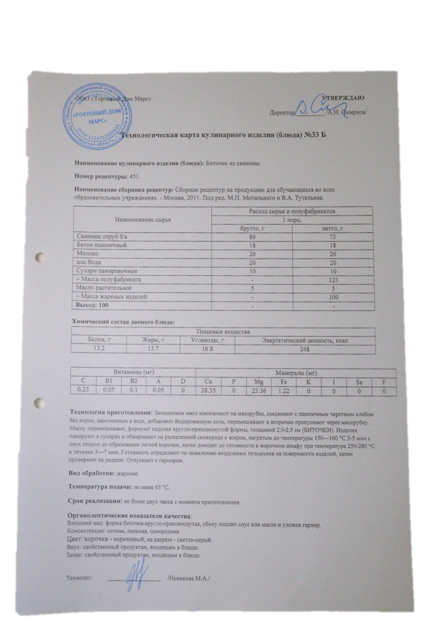
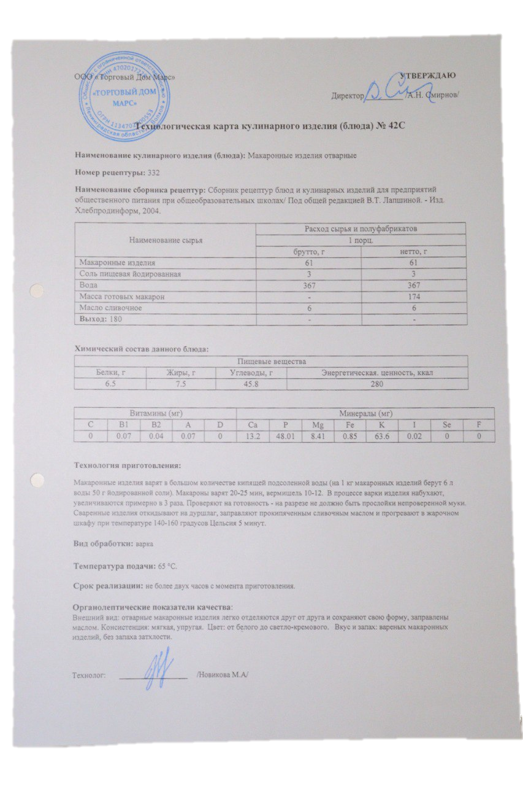

Slide 12
